Slide 1
Муниципальное казенное дошкольное образовательное
учреждение – детский сад №2 «Золотой ключик»
Барабинского района Новосибирской области
Проект «Я хочу быть здоровым!»
Для участия в конкурсе «СЕКРЕТ УСПЕХА»
Номинация: «Здоровьесберегающее образовательное пространство»
Воспитатели: Ирина Владимировна Пешкова
Анастасия Игоревна Макуха

Slide 2
Цель проекта: создание условий всестороннего развития детей и единого здоровьесберегающего пространства.
Основные задачи:
Создать условия для здорового образа жизни у детей дошкольного возраста с использованием инновационных и здоровьесберегающих технологий в играх и специальных упражнениях;
Привлечь родителей для активного участия во всех мероприятиях, проводимых в детском саду, по использованию инновационных и здоровьесберегающих технологий;
Использовать оздоровительные технологии в режиме дня через все виды деятельности детей, используя проблемный и игровой метод.

Slide 3
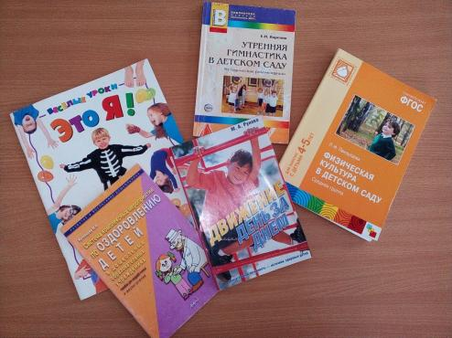
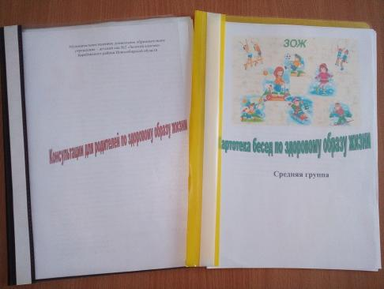
Этапы проекта:
1. Подготовительный этап
Картотека бесед и консультаций по здоровому образу жизни

Slide 4
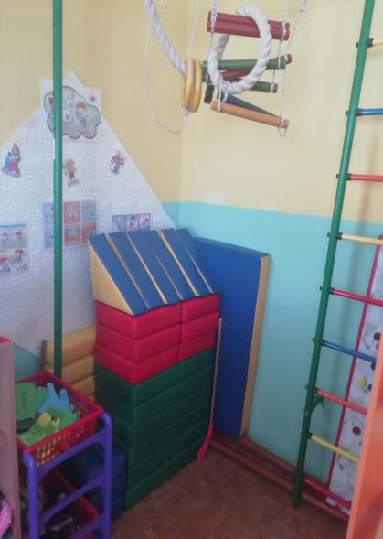
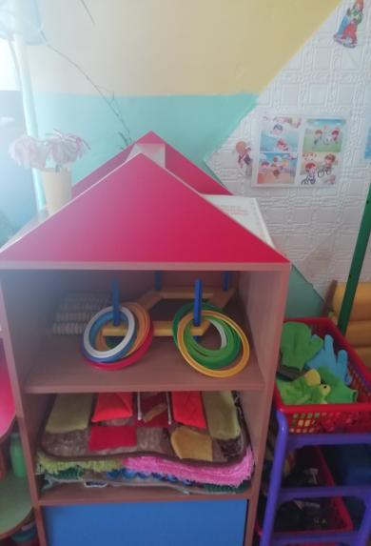
Центр физического развития

Slide 5
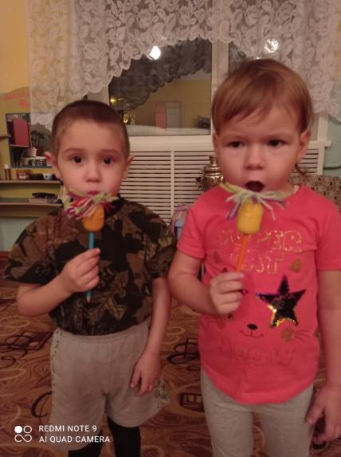
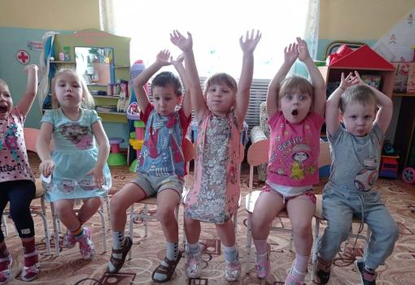
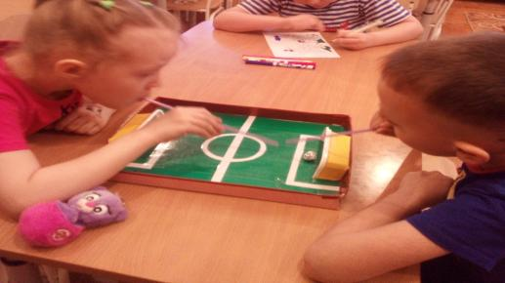
2. Основной этап:
Дыхательная гимнастика
Дыхательная гимнастика

Slide 6
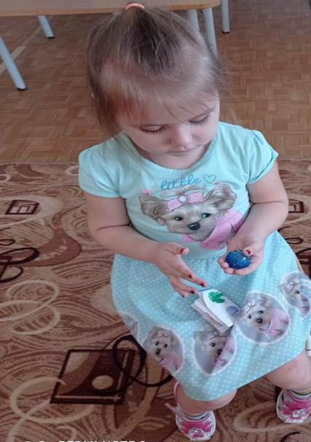
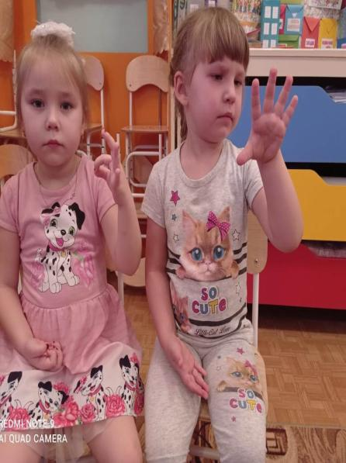
Пальчиковая гимнастика

Slide 7
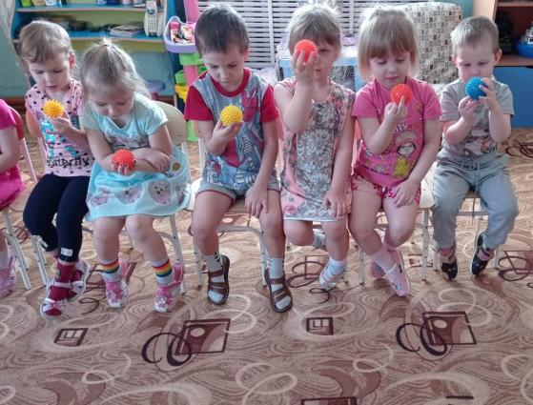
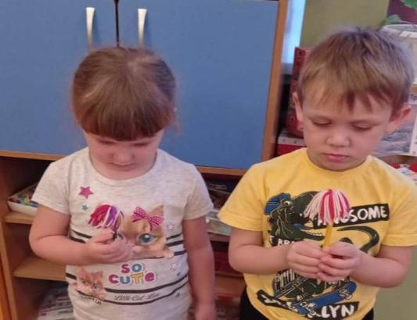
Зрительная гимнастика

Slide 8
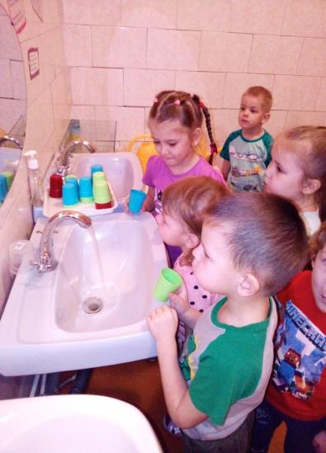
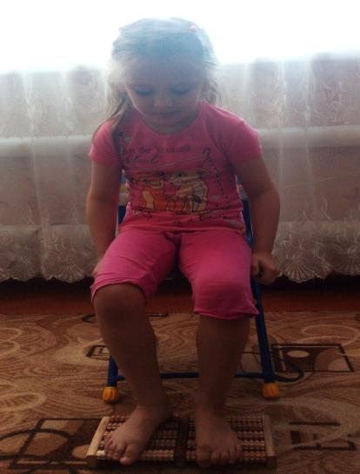
Полоскание рта
Массаж стоп

Slide 9
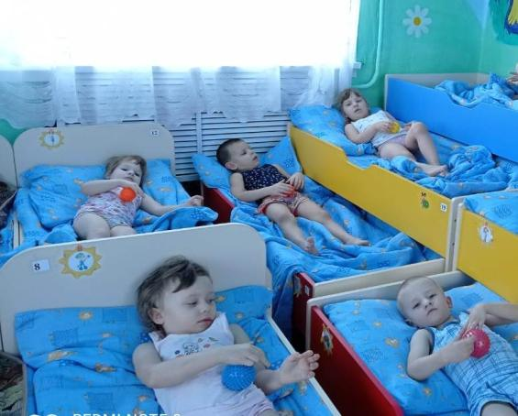
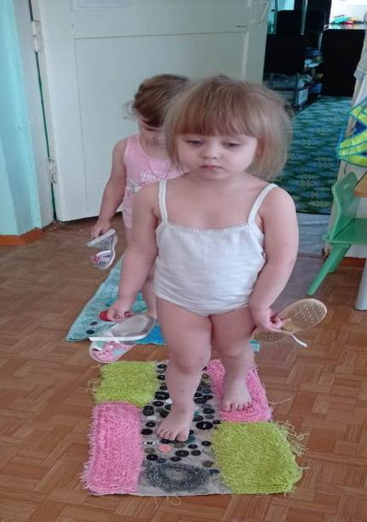
Гимнастика пробуждения
Ходьба по дорожкам здоровья

Slide 10
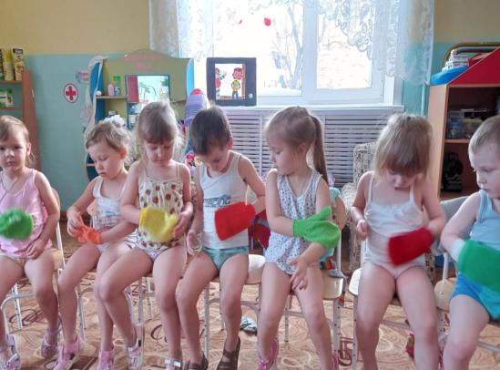
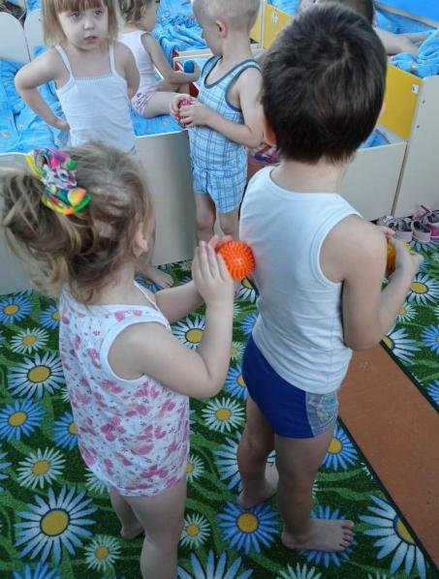
Пробуждение «Комплекс сухая варежка»
Пробуждение «Комплекс мяч»

Slide 11
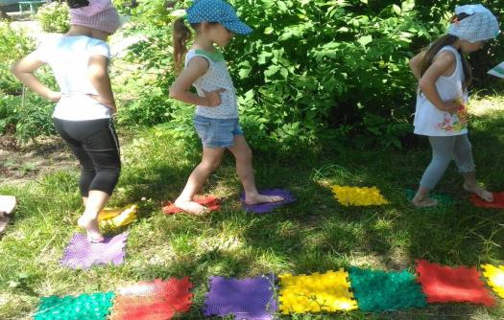
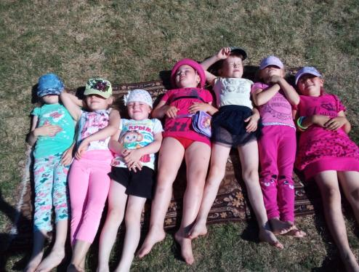
На воздухе:

Slide 12
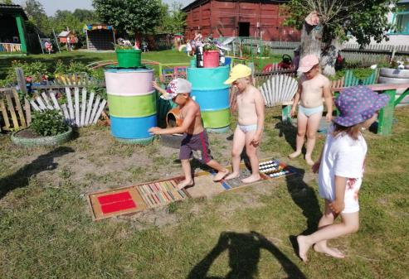
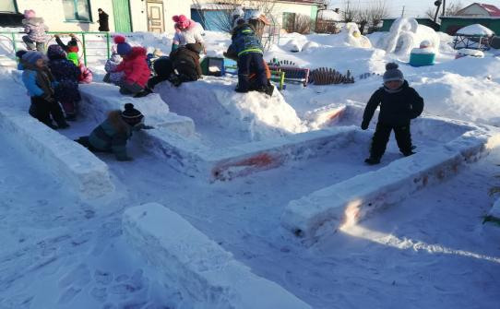

Slide 13
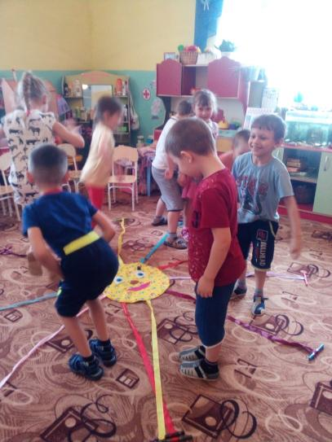
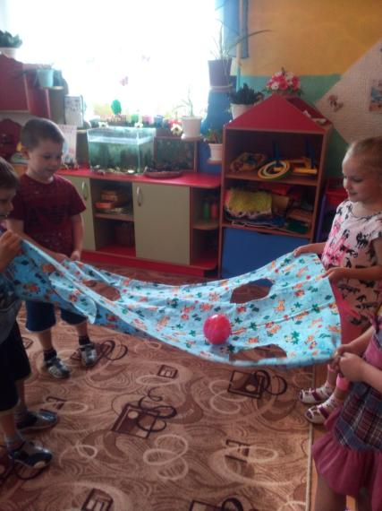
Подвижные игры

Slide 14
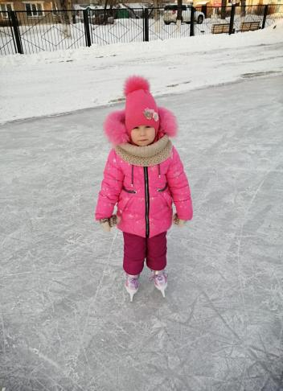
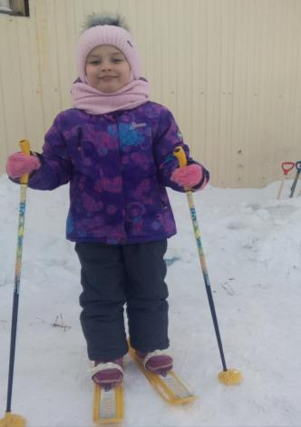
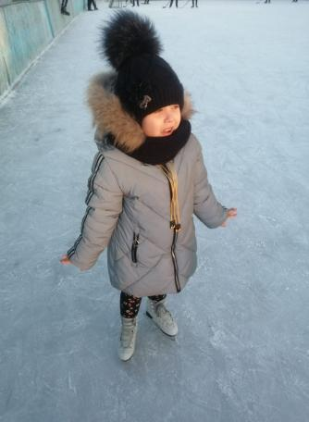
Взаимодействие с родителями
Катание на лыжах
Катание на коньках

Slide 15
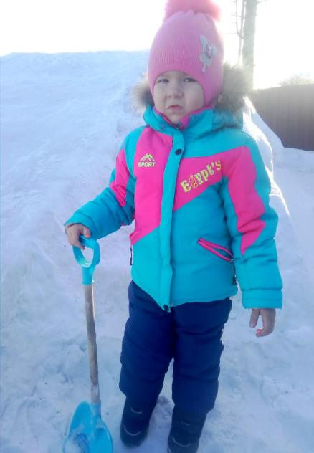
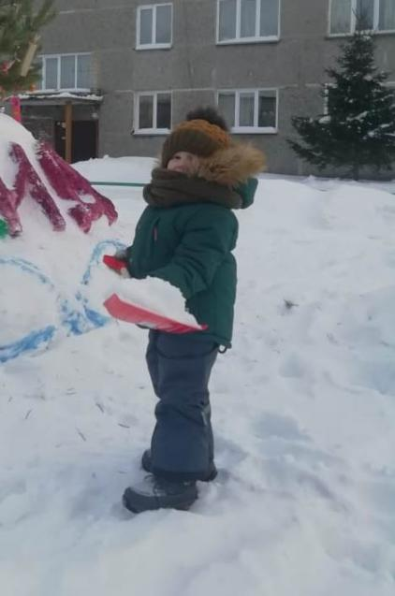
Уборка снега

Slide 16
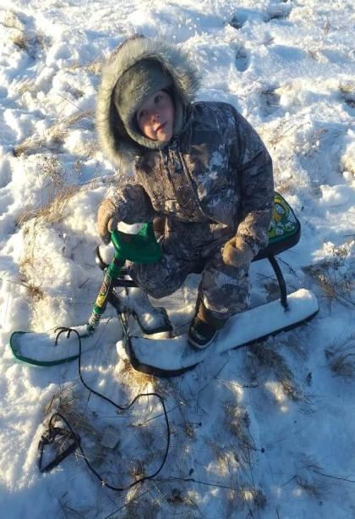
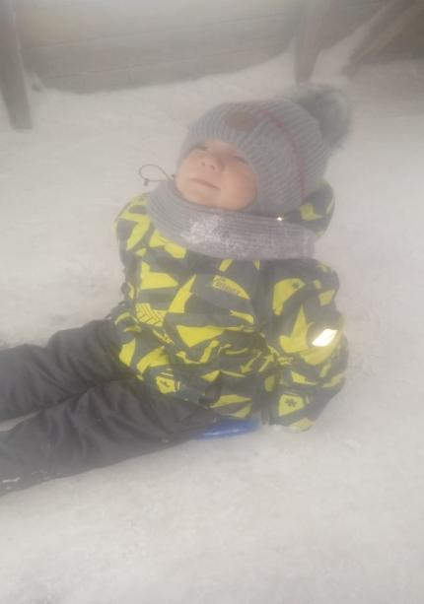
Катание на санках
Катание с горки

Slide 17
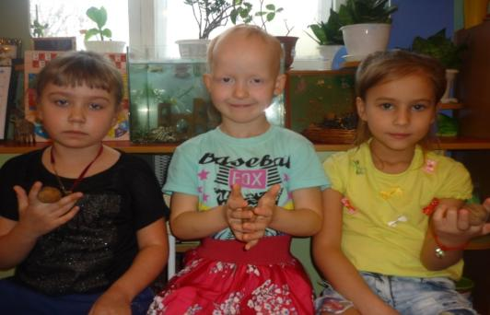
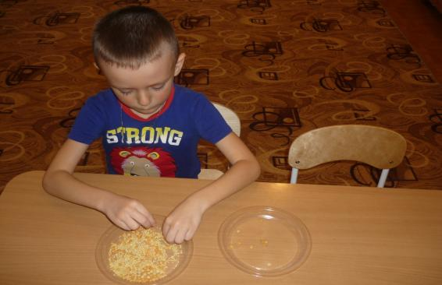
Игровой массаж с природным материалом
Массаж грецким орехом

Slide 18
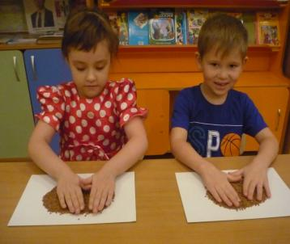
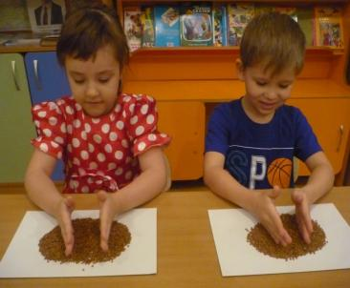
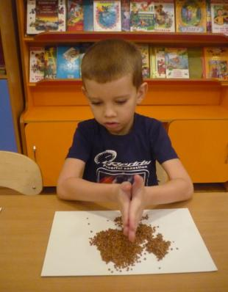
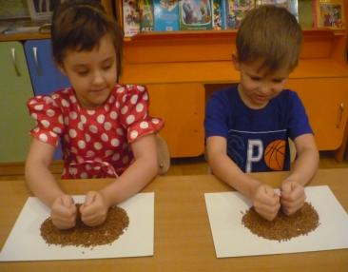
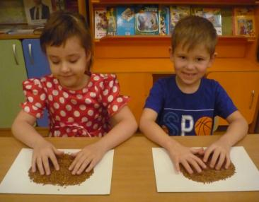
Упражнения на гречневой крупе

Slide 19
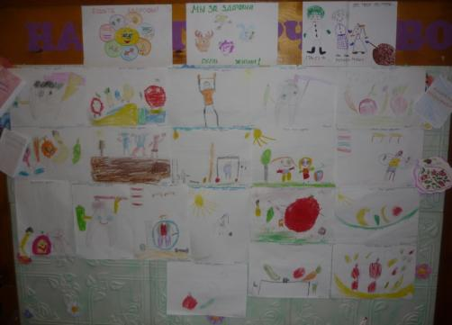
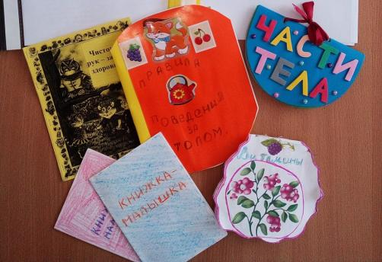
Выставка «Мы за здоровый образ жизни»
Книжки-малышки «Хочу быть здоровым!

Slide 20
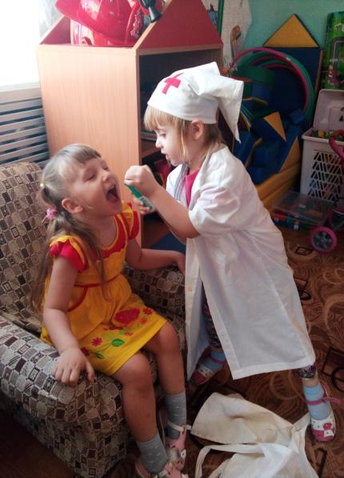
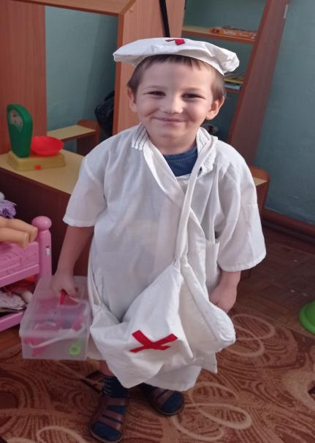
Сюжетно-ролевая игра «Больница»

Slide 21
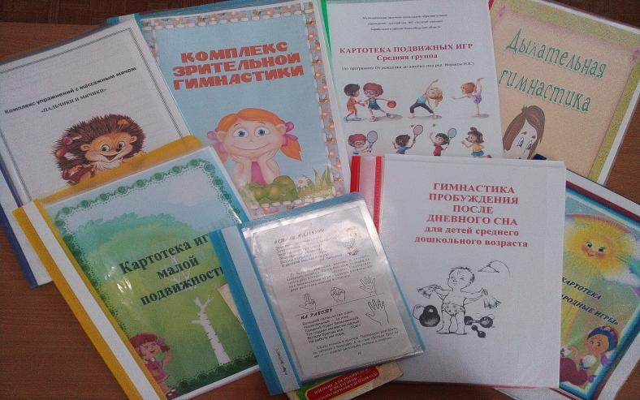
3. Заключительный этап
Картотека игр и упражнений «Здоровьесберегающие технологии в воспитании дошкольников»

Slide 22
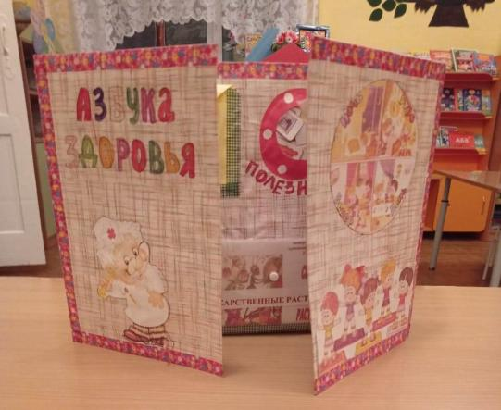
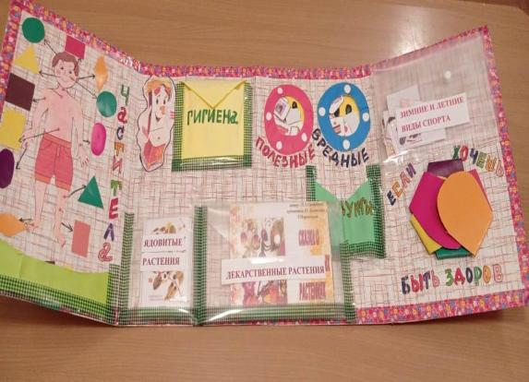
3. Заключительный этап
Лэпбук «Азбука здоровья»

Slide 23
Спасибо за внимание!

